Slide 1

TURSIGO
MISIÓN, VISIÓN Y VALORES
Explora el mundo a tu manera

Slide 2
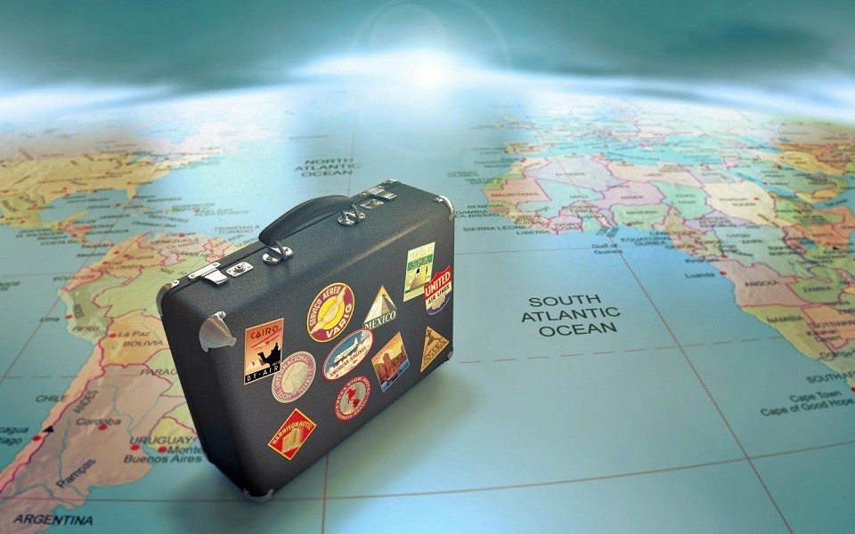
ÍNDICE
Explicación de la idea
¿Qué necesidad cubre?
Relación con cambio social
¿Por qué es innovadora?
¿A quién va dirigida?

Slide 3

Explicación de la idea
¿En qué consiste Turisgo?
Turisgo es una aplicación de teléfonos móviles la cual te permite explorar una ciudad de una manera mucho más sencilla y cómoda, proponiendo rutas, actividades y demás según los gustos de las personas.
Esta aplicación funciona en base a una notificación inicial cuando llegas a una ciudad, eliges si estás de paso por esa ciudad o si estarás ahí un tiempo. Dependiendo de qué opción escojas, te mostrará diferentes actividades o lugares.

Slide 4
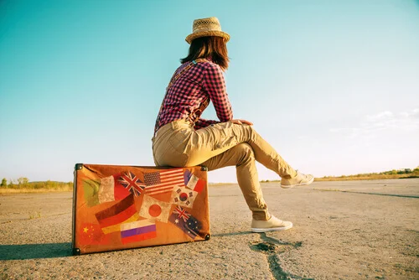
¿Qué necesidad cubre?
Esta idea cubre la necesidad de permitir a la gente viajar sin tener que estar preocupandose de diversos factores como “¿Dónde voy a dormir?, ¿Qué voy a hacer mientras estoy en esta ciudad?, ¿Dónde puedo ir a cenar esta noche en esta ciudad dónde estoy haciendo turismo?”, ya que la plataforma te dará toda la información necesaria para que el usuario pueda viajar tranquilamente.

Slide 5

Relación con cambio social
Esta idea está relacionada con un cambio social, en concreto, en el que la sociedad cada vez se ha ido convirtiendo en una sociedad que podríamos llamar ‘temporal’, nada dura para siempre, y para facilitar a la gente el hecho de viajar, esta startup los ayuda a moverse mucho más fácil por la ciudad, proponiendo diversas formas de moverse, lugares donde dormir, sin la preocupación de muchos a la hora de por ejemplo cenar o sin depender de agencias de viajes,

Slide 6

¿Por qué es innovadora?
Esta idea es innovadora ya que permite a la gente hacer turismo en un lugar concreto de una manera mucho más sencilla, proponiendo diversas opciones como por ejemplo lugares de ocio, restaurantes, hoteles, rutas, etcétera.

Slide 7
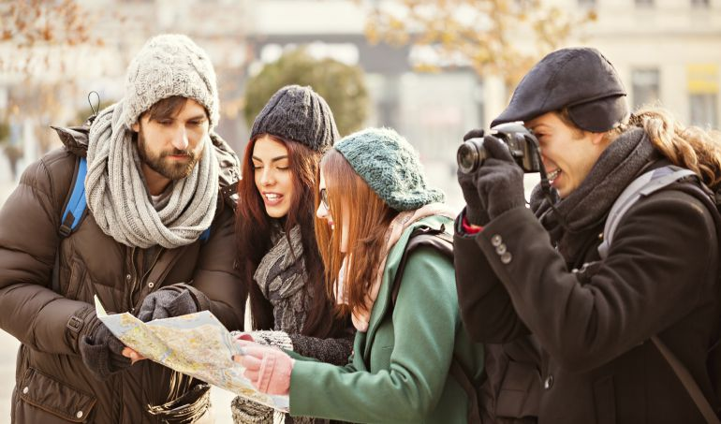
¿A quién va dirigida?
Esta startup va dirigida a un segmento de la población muy específico, al que le gusta viajar o suele viajar habitualmente.

Slide 8
Aquí acaba esta presentación de Turisgo
Gracias por prestar atención.

